Slide 1

النحو التطبيقي (3)
الفصل الدراسي الأول
العام الدراسي 1431– 1432هـ
د. جزاء المصاروة
نظام التعليم المطور للانتساب
قسم اللغة العربية
1

Slide 2
المحاضرة السادسة
المجاز المرسل والمجاز العقلي

Slide 3
عناصر المحاضرة
مقدمة.
معنى المجاز المرسل.
علاقات المجاز المرسل.
المجاز العقلي.
علاقات المجاز العقلي.

Slide 4
المقدّمة
عرفت في المحاضرة السابقة أن الكلام قد يكون على حقيقته وقد يخرج عن الحقيقة ليكون مجازاً. وعرفت أن المجاز يعني استعمال اللفظ في غير ما وضع له أصلاً.
وعرفت أن المجاز قد يكون استعارة وقد يكون مجازاً مرسلاً، والاستعارة قد تكون تصريحية أو مكنيةً أو تمثيلية.
في هذه المحاضرة سوف نتعرف إلى المجاز المرسل والمجاز العقلي وعلاقات كل منهما.

Slide 5
المقدمة
الكلمة
حقيقة مجاز
لغوية عرفية اصطلاحية
استعارة مجاز مرسل
تصريحية مكنية تمثيلية
غيرالمشابهة
علاقة مشابهة

Slide 6
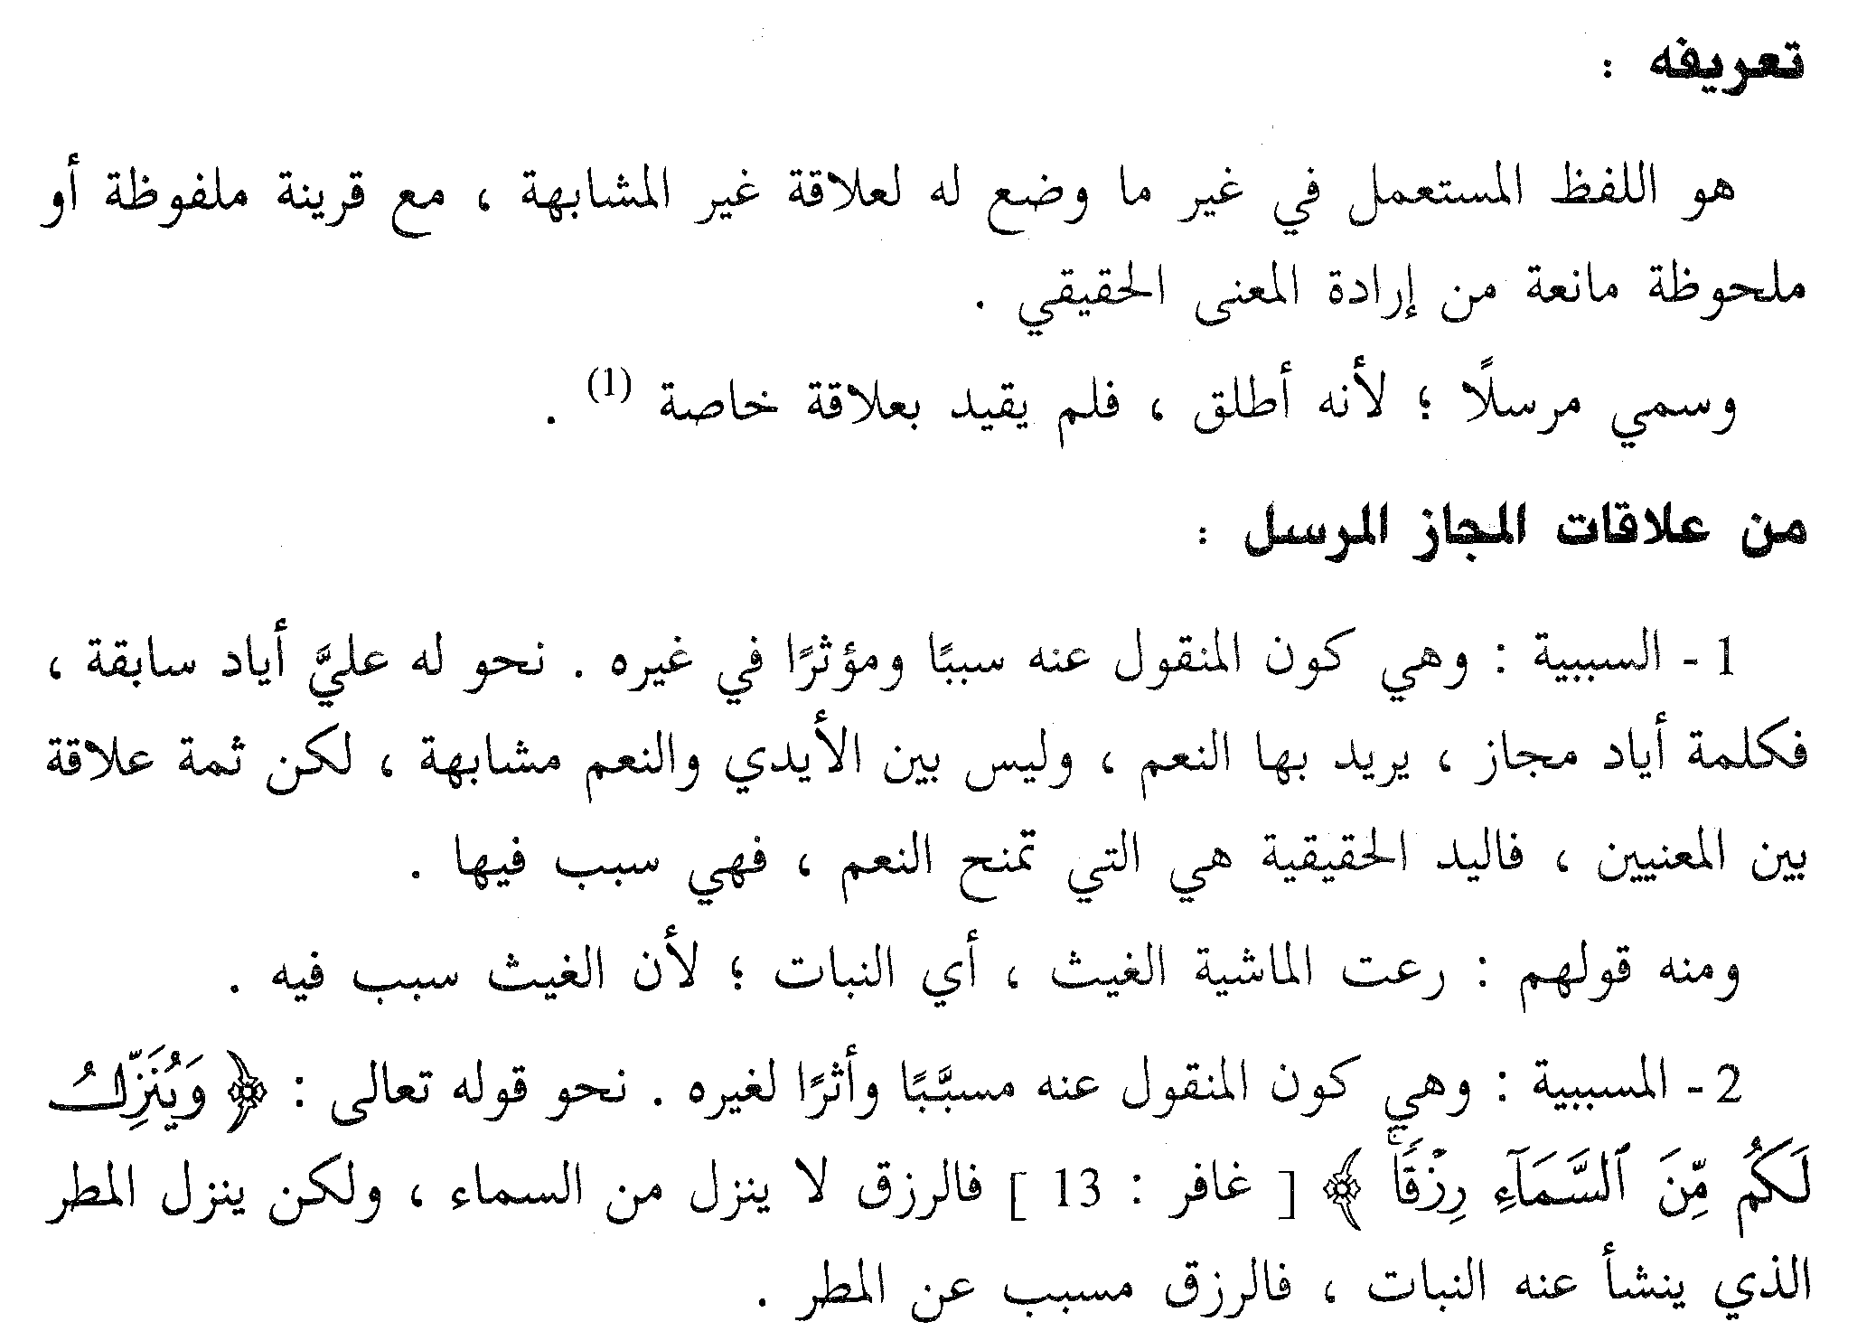
المجاز المرسل

Slide 7
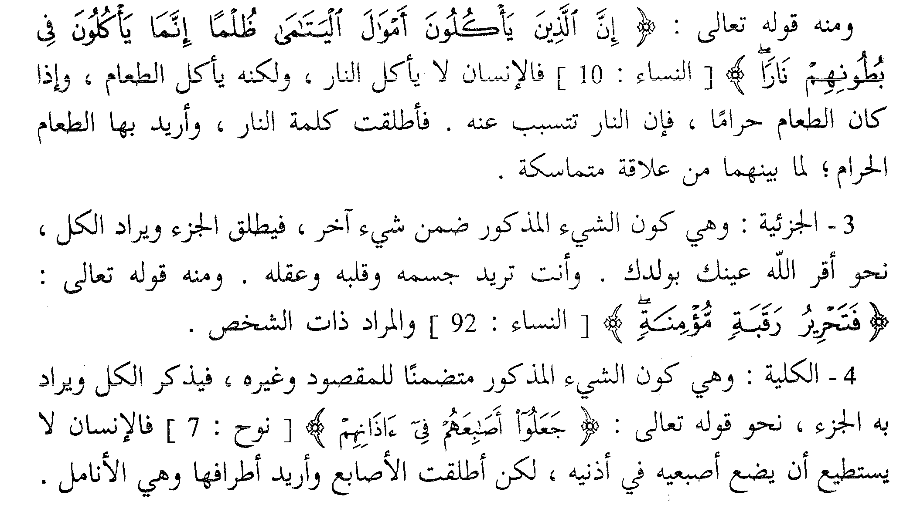
علاقات المجاز المرسل

Slide 8
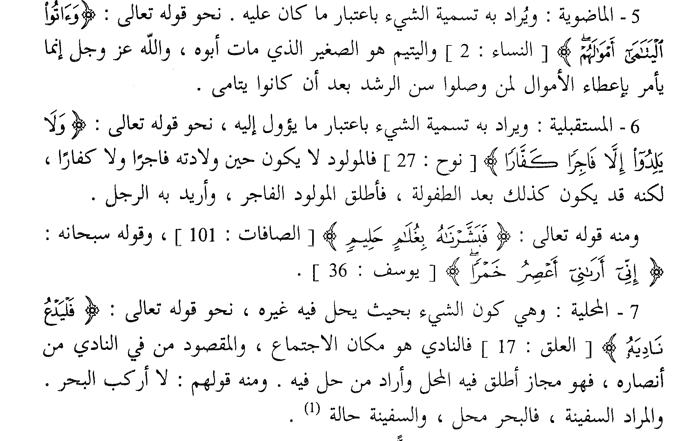
علاقات المجاز المرسل

Slide 9
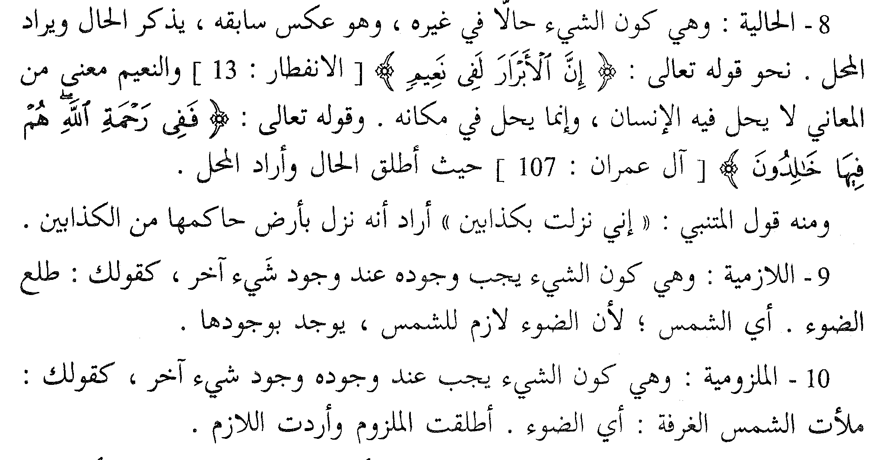
علاقات المجاز المرسل

Slide 10
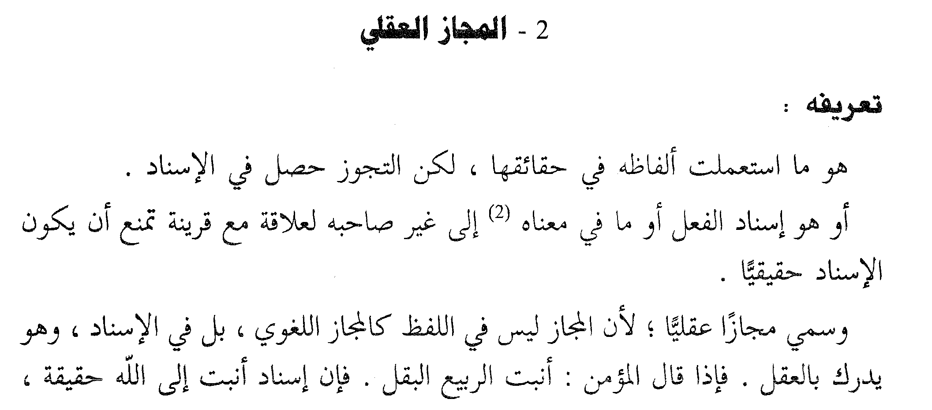
المجاز العقلي

Slide 11
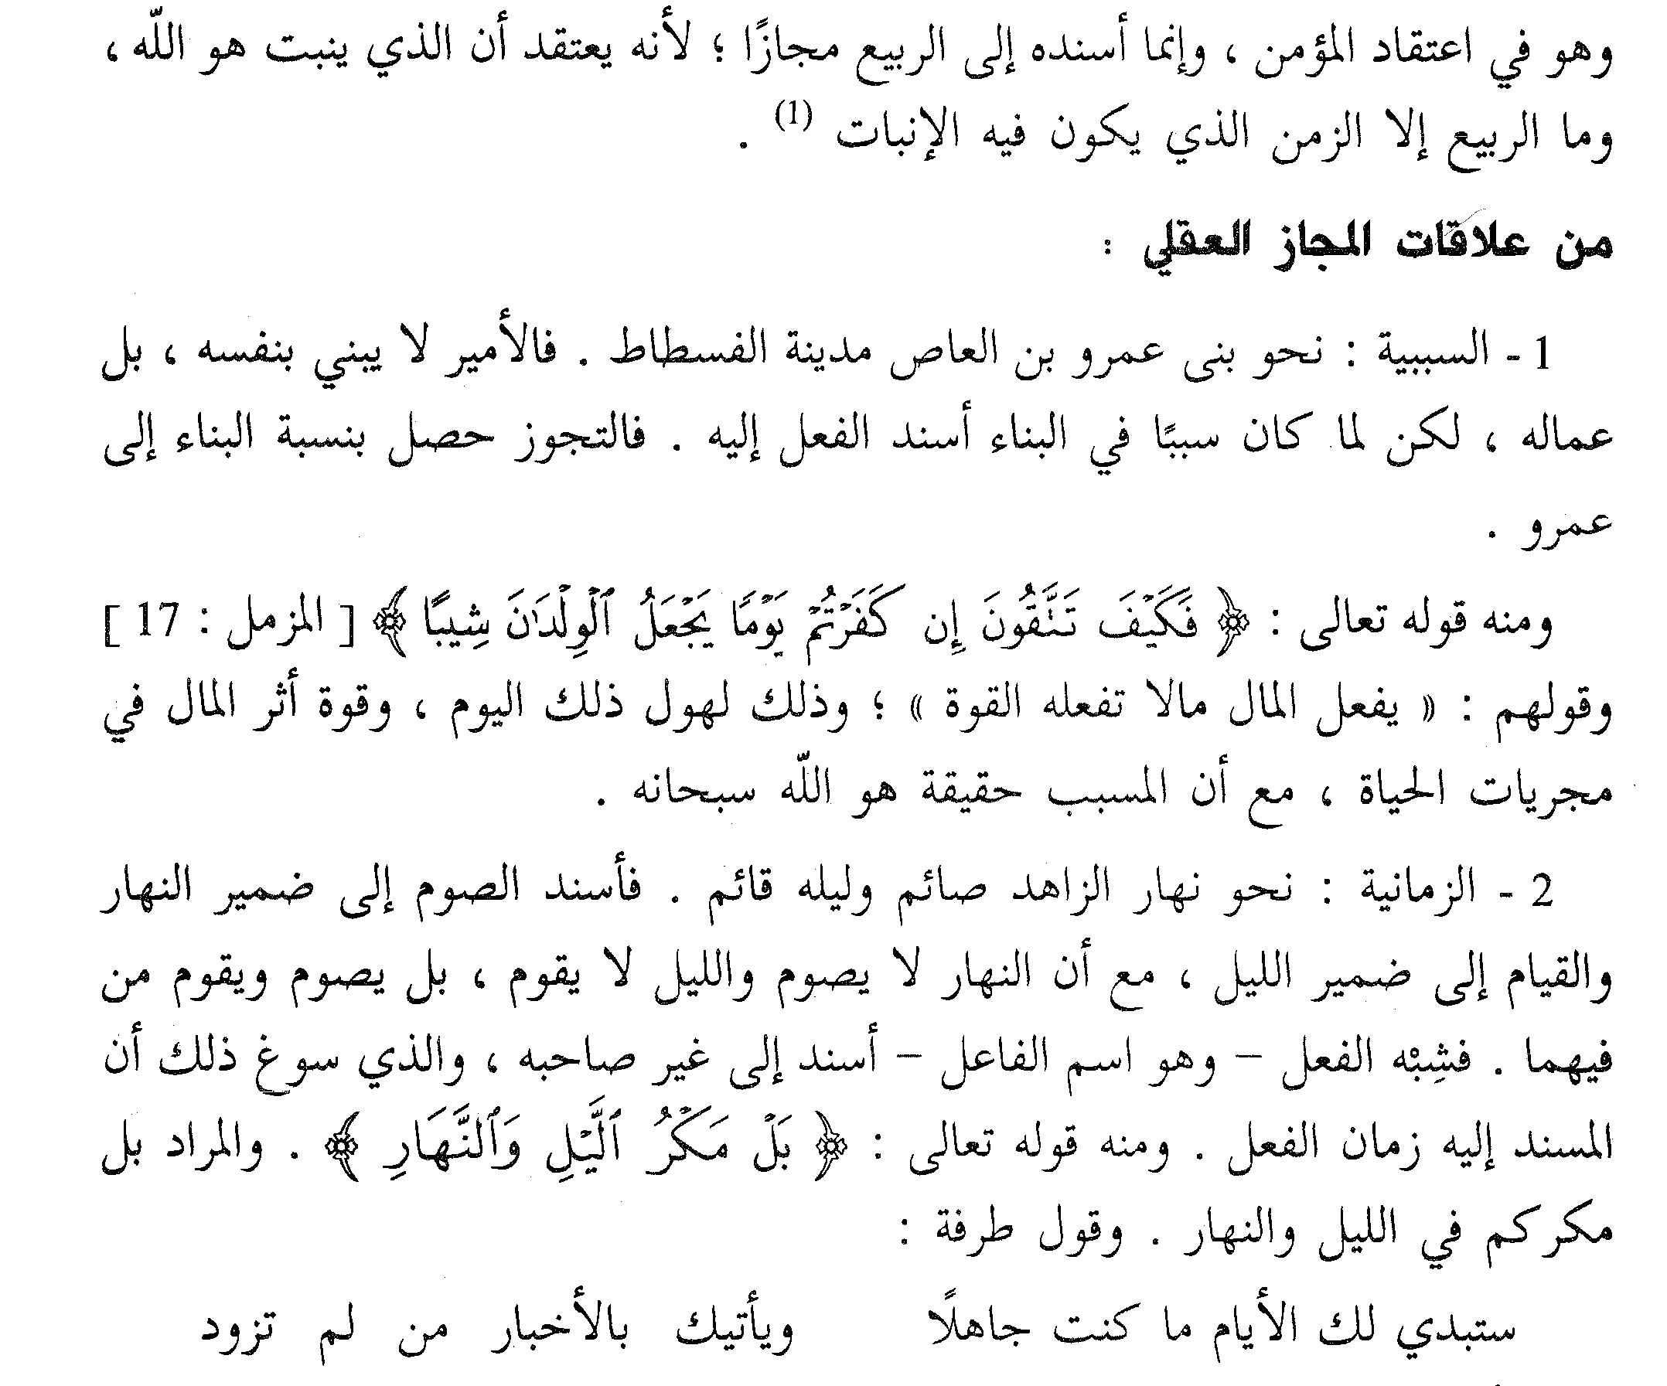
علاقات المجاز العقلي

Slide 12
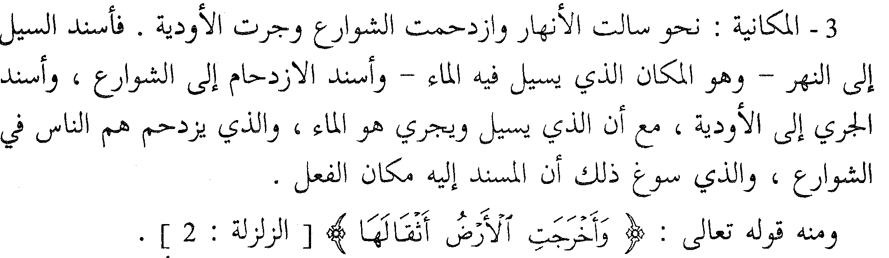
علاقات المجاز العقلي

Slide 13
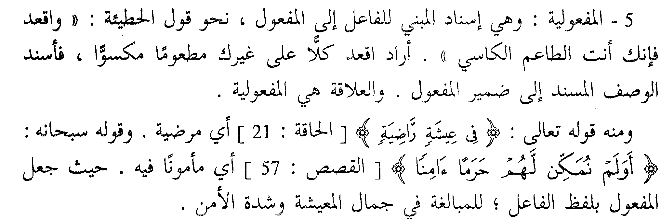
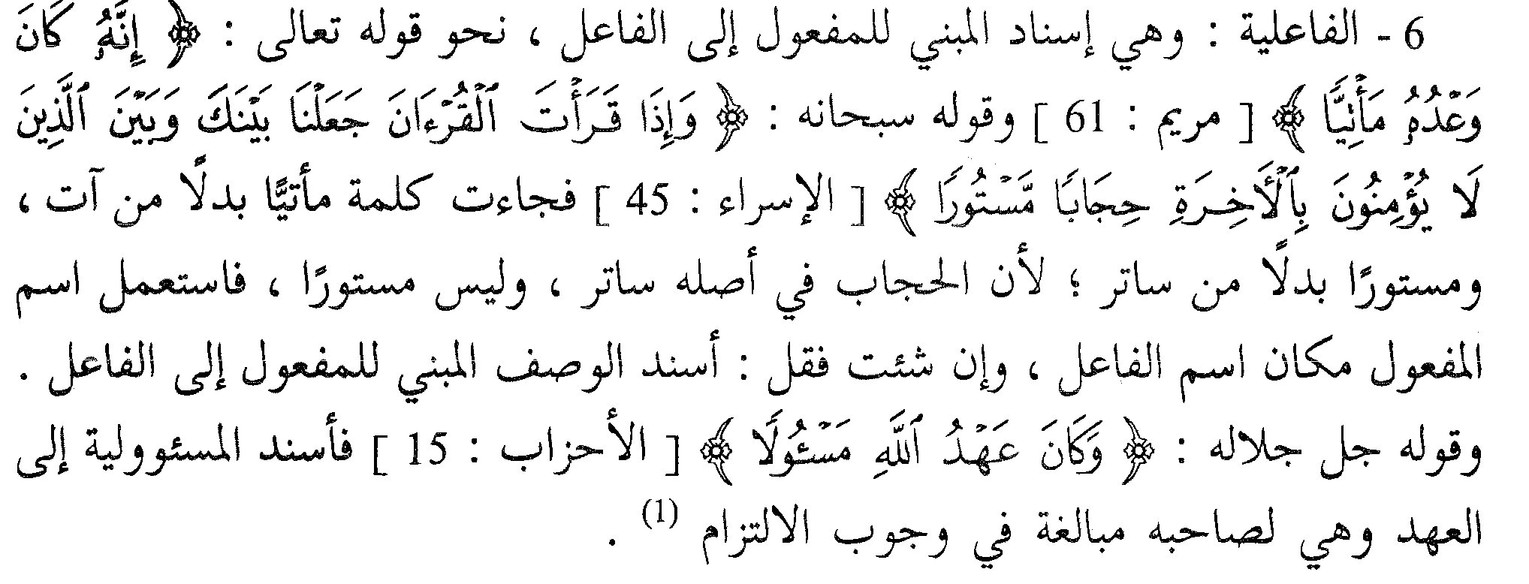
علاقات المجاز العقلي
4
5

Slide 14
بحمد الله

